Slide 1
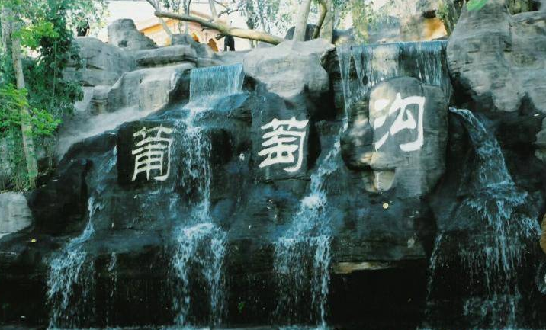
PPT模板下载：www.1ppt.com/moban/ 行业PPT模板：www.1ppt.com/hangye/
节日PPT模板：www.1ppt.com/jieri/ PPT素材下载：www.1ppt.com/sucai/
PPT背景图片：www.1ppt.com/beijing/ PPT图表下载：www.1ppt.com/tubiao/
优秀PPT下载：www.1ppt.com/xiazai/ PPT教程： www.1ppt.com/powerpoint/
Word教程： www.1ppt.com/word/ Excel教程：www.1ppt.com/excel/
资料下载：www.1ppt.com/ziliao/ PPT课件下载：www.1ppt.com/kejian/
范文下载：www.1ppt.com/fanwen/ 试卷下载：www.1ppt.com/shiti/
教案下载：www.1ppt.com/jiaoan/

Slide 2
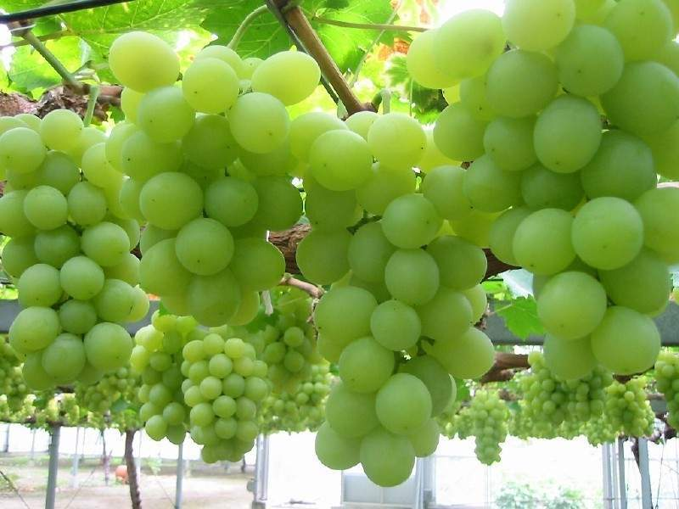
谜语：
藤儿青青，
爬上架架，
结了串串小珍珠，
颗颗都能甜掉牙。

Slide 3
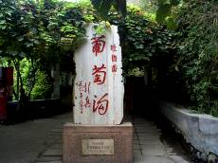
新疆吐鲁番有个地方叫葡萄沟。那里盛产水果。五月有杏子，七八月有香梨、蜜桃、沙果，到九十月份，人们最喜爱的葡萄成熟了。

Slide 4
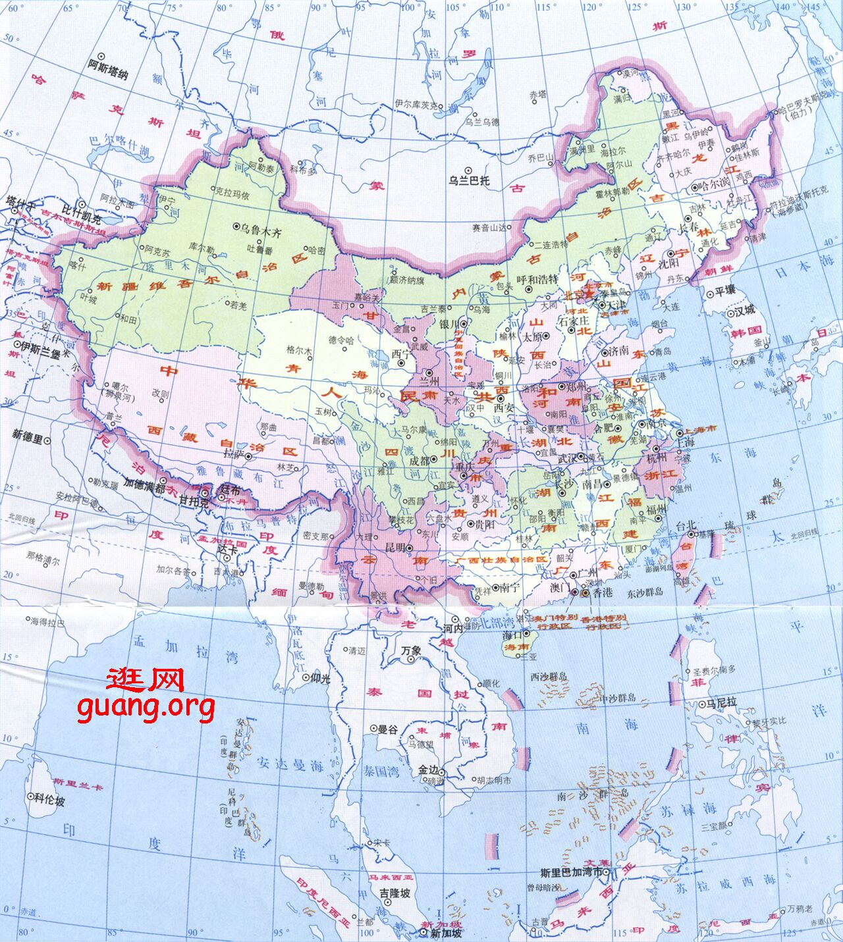

Slide 5
学习目标：
1.要读准字音。
2.有不明白的地方可以用不同的符号作
上标记，也可以把你喜欢的句子划下来。
3.看看黑板上的问题哪些通过读课文就
可以解决，把它记在脑子里。

Slide 6
我会读
茂密 吐鲁番 凉棚 钉子 碉堡
搭起 蜜桃 五光十色 留下 山坡
葡萄沟 阴房 新疆 钉木板 四季
不够 梯田 热情好客 维吾尔族

Slide 7
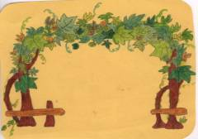
葡萄种在山坡的梯田上。茂密的枝叶向四面展开，就像搭起了一个个绿色的凉棚。
茂密
枝叶
葡萄种得多

Slide 8
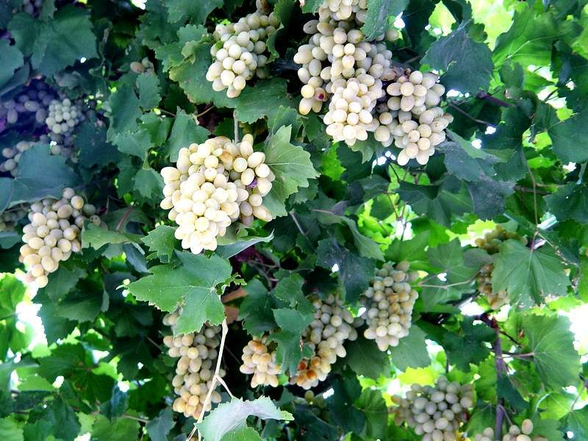

Slide 9
葡萄一大串一大串地挂在绿叶底下，有红的、白的、紫的、暗红的、淡绿的，五光十色，美丽极了。
葡萄结得多

Slide 10
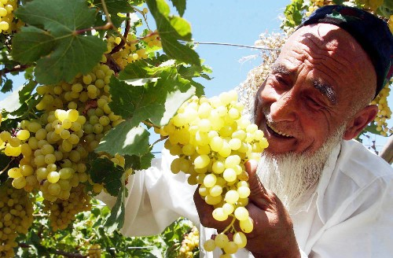
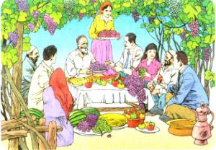
要是这时你到葡萄沟去，热情好客的老乡，准会摘下最甜的葡萄，让你吃个够。

Slide 11
收下来的葡萄有的运到城市去，有的运到阴房里制成葡萄干。
葡萄收获得多

Slide 12
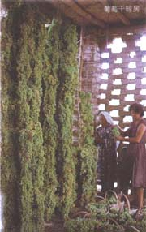
阴房修在山坡上。样子像碉堡，四壁留着许多小孔，上面没有屋顶，里面钉着许多木架子。成串的葡萄挂在架子上，利用流动的热空气，把分蒸发掉，就成了葡萄干。

Slide 13
生活中蒸发现象有很多，你们还见过哪些？
粥放一会儿表面有一层膜；
洗完的衣服会干；
夏天洒水过一会儿地面会干、蔬菜放一段时间就会干；
土地过分失水就会干裂、庄稼枯萎等。

Slide 14
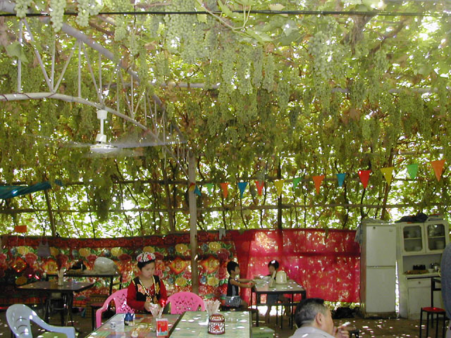
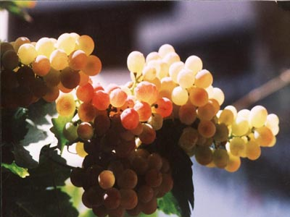


Slide 15
欣赏完葡萄沟的图片，你想说些什么？

Slide 16
葡萄沟真是个好地方。因为那里有最好的（ ），那里有最好的（ ），那里还有（ ）
葡萄
葡萄干
勤劳勇敢、热情好客的维吾尔老乡

Slide 17
葡萄沟真是
个好地方。
返回

